Slide 1

INCONTRO DI INFORMAZIONE
ROTARIANA
Conosciamo il Rotary? Alla scoperta del Club
BEST WESTERN
31 MARZO 2016

Slide 2
IL ROTARY NELLA STORIA
Fondato nel 1905
Fondazione Rotary, 1917
Membro dell’ONU, 1945
Interact (ragazzi 12-18 aa), 1962
Rotaract (giovani 18-30 aa), 1968
RYLA, 1971 (Rotary Youth Leadership Awards)
Annuncio Programma Polio Plus, 1985
Un milione di Soci, 1985
Apertura della Associazione alle donne, 1989
L’EST Europa entra nella Famiglia Rotariana, 1989
Piano Strategico Triennale, 2000, 2001
Piano di Visione Futura, 2013

Slide 3
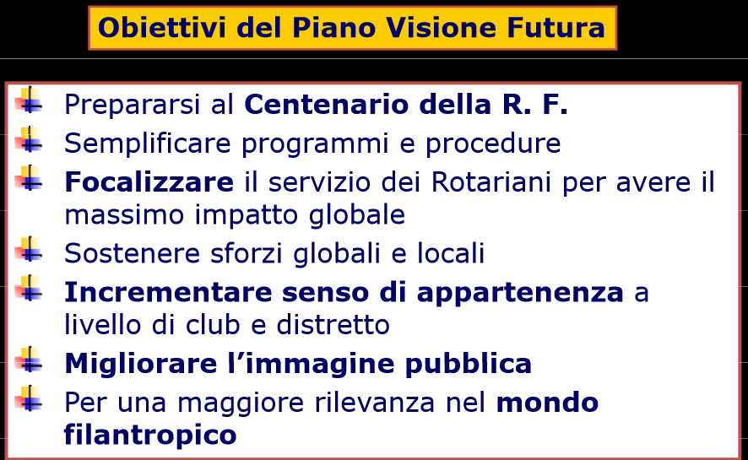

Slide 4
CODICE DEONTOLOGICO DEL ROTARY
Testimoniare il valore fondamentale dell’integrità in ogni circostanza e/o comportamento
Mettere a disposizione del Rotary le proprie qualità ed esperienze professionali
Svolgere ogni attività sia personale, che professionale, eticamente, promuovendo i più alti principi deontologici, come esempio per gli altri
Riconoscere il valore ed il rispetto dovuto a tutte le attività che sono utili alla società
Mettere a disposizione delle Nuove Generazioni le proprie esperienze umane e professionali e creare opportunità di servizio a favore delle persone in difficoltà, al fine di migliorare la qualità della vita nella propria comunità
Rendere merito alla stima generalmente riservata al Rotary ed ai Rotariani e non far nulla che possa recare discredito al Rotary ed ai colleghi Rotariani
In qualsiasi relazione professionale e/o di affari, non sollecitare da un collega Rotariano privilegi o vantaggi che non possano essere accordati a chiunque altro

Slide 5
Il CLUB e la sua AUTONOMIA
L’autonomia dei Club è assicurata e garantita dalle ed entro le regole e le procedure che gli stessi Club hanno contribuito a dare a se stessi ed alla loro associazione – il Rotary- operando conformemente alle norme e procedure contenute nei DOCUMENTI COSTITUTIVI:
  Statuto del ROTARY INTERNATIONAL
  Regolamento del ROTARY INTERNATIONAL
  Statuto tipo del Rotary Club
  Regolamento tipo del Rotary Club
  E uniformando la propria condotta alle linee recepite nel Rotary Code of Policies

Slide 6
IL CLUB
Il mattone dell’edificio ROTARY è il CLUB
E’ il CLUB il socio del Rotary International
I Rotariani sono Soci dei Club, non del RI

Slide 7
I SOCI DEL CLUB
Statuto Art 9,1 - ASSIDUITA’
  Ogni socio è tenuto a partecipare alle riunioni ordinarie del club; deve inoltre impegnarsi nei progetti di servizio e in altri eventi ed attività promossi dal club……………………
Statuto Art. 11 - Quote sociali
  Ogni socio e tenuto a pagare una quota di ammissione e quote sociali annuali (SCADENZA 30 DICEMBRE E 30 GIUGNO), come stabilito dal regolamento, con l’eccezione dei soci provenienti da altri club ………………………
Statuto Art. 12 - Durata dell’affiliazione
  2. Cessazione automatica. Un socio cessa automaticamente di far parte del club quando non soddisfa più i requisiti di appartenenza…………
  3. Cessazione per morosità. Un socio che non abbia pagato le quote dovute entro i 30 giorni successivi alla scadenza e invitato a versarle mediante un sollecito scritto, inviato all’ultimo indirizzo noto. Se il pagamento non avviene entro 10 giorni dalla data del sollecito, il consiglio può, a propria discrezione, revocare l’affiliazione del socio………

Slide 8
CONSIGLIO DIRETTIVO E DIRIGENTI DEL CLUB
Consiglio Direttivo:
Organo decisionale del Club
Si riunisce almeno una volta al mese
E’ composto da: Presidente, Presidente eletto, Segretario e Past President
Possono far parte anche Tesoriere, Prefetto e altri (Statuto RC, 10,4)
Presidente Eletto
NON può entrare in carica se non ha partecipato al SIPE ed alla ASSEMBLEA Distrettuale di Formazione
Consiglieri e Dirigenti
Elezioni come da Regolamento di ogni Club
Evitare una carica superiore ad un anno, per favorire il ricambio e la partecipazione attiva

Slide 9
Presidente
Deve possedere doti di leadership per guidare il Club con il sostegno dei soci
Deve saper dedicare tempo ed energie per svolgere il suo incarico
Deve essere stato Socio almeno un anno prima della nomina
Deve essere stato componente del Consiglio Direttivo o di una Commissione Permanente o Segretario del Club
Aver partecipato almeno ad un Congresso Distrettuale
Deve conoscere a fondo Statuto e Regolamento di Club
In attesa di entrare in carica deve:
  Aggiornare il Piano Direttivo di Club (PDC)
  Specificare mandato, obiettivi e azione delle Commissioni
  Nominare Prefetto e Istruttore di Club

Slide 10
Presidente
La nomina del Presidente avviene secondo quanto stabilito nel Regolamento del Club (Art. 3, comma 1)
Il Presidente viene scelto NON per anzianità anagrafica o di iscrizione rotariana, ma in base alle sue doti di Leader ed al suo curriculum rotariano
Nel nostro Club i candidati nominati alla carica di Presidente, con esclusione del Presidente nominato dal 1 gennaio al 30 giugno 2016, devono soddisfare i seguenti requisiti:
  Essere socio iscritto da almeno due anni
  Essere in regola con il pagamento delle quote sociali
  Essere in regola con l’assiduità
  Aver rivestito altri incarichi dirigenziali nel Club o nel Distretto

Slide 11
COMMISSIONI di CLUB
RC CHIETI MAIELLA
Permanenti Presidente
  Effettivo Enzo Paolini
  Amministrazione Giacomo Di Giulio
  Fondazione Mario Morosetti
  Progetti Beatrice Manganiello
  Public Relation Emanuele De Luca
Integrative e Opportune
  Formazione Domenico Santarelli
  Azione Giovani Massimo De Liberato

Slide 12
COMMISSIONI di CLUB
SCOPO:
Le Commissioni hanno il compito di contribuire a realizzare gli obiettivi annuali e poliennali del Club e a tal fine coordinano la loro attività
Nomina dei Componenti
Poiché l’attività è poliennale, è bene che la carica sia ALMENO per tre anni
Prevedere una rotazione tra membri e Presidente, in modo che vi sia una continuità strategica di obiettivi, con rotazione annuale tra MEMBRO PRESIDENTE ELETTO PRESIDENTE PASTPRESIDENT
Il Presidente di Commissione, nominato dal Presidente Eletto, non fa automaticamente parte del Consiglio Direttivo, a meno che non sia specificato nel Regolamento di Club
Il Presidente di Club è componente attivo delle Commissioni

Slide 13
COMMISSIONI di CLUB
Il Presidente di Commissione deve:
Approfondire le proprie conoscenze mediante:
  Guida specifica della propria Commissione
  Partecipazione alla Assemblea di Formazione Distrettuale
  Partecipazione a Seminari Distrettuali Specifici
Riunire la propria Commissione periodicamente
Collaborare con gli altri Dirigenti per il buon andamento del Club
Redigere un report trimestrale per il Presidente di Club ed il Direttivo

Slide 14
RIUNIONI DI CLUB
I Soci del Club si riuniscono una volta alla settimana, nel giorno ed ora indicati nel Regolamento (Stat. RC Art. 6 Sez 1) [II e IV giovedì, ore 20,30]
Il Club deve dedicare riunioni ordinarie alla operatività e attività dello stesso Club (RCP 7.030)
Tenere almeno 4 riunioni ordinarie per trasmettere a TUTTI i Soci informazione Rotariana, Formazione sul Rotary e preparazione alla dirigenza (RCP 7.030.1)
Tenere almeno 2 riunioni sulla Fondazione (una a Novembre) (RCP 7-030.4)
Tenere l’ASSEMBLEA ANNUALE ELETTIVA dei Dirigenti massimo entro il 31 dicembre (Stat. RC art 6, Sez 2)

Slide 15
RIUNIONI DI CLUB
Le Assemblee di Club sono riunioni di tutti i Soci, inclusi i componenti del Consiglio, i Dirigenti, i Presidenti e membri di Commissione per esaminare programmi e attività del Club o a scopo di formazione
Vanno convocate
Subito dopo l’Assemblea Distrettuale (Maggio) per discutere le indicazioni del Governatore Eletto
Dopo il 1 luglio per discutere il PDC
Due settimane prima e in occasione della visita del Governatore al Club
A metà Anno Rotariano per una verifica della attività

Slide 16
PIANO DIRETTIVO DI CLUB
PDC
E’ una struttura amministrativa per rendere più efficace e snella la gestione del CLUB, per rafforzare il carattere di club efficiente e consentirgli di raggiungere i suoi obiettivi nelle 5 Vie di Azione
E’ previsto dal Regolamento del Club e deve essere aggiornato ogni anno

Slide 17
PIANO DIRETTIVO DI CLUB
PDC
CLUB EFFICIENTE
CONSERVA E
AUMENTA L’EFFETTIVO
INTRAPRENDE PROGETTI DI SERVIZIO EFFICACI
SOSTIENE LA FONDAZIONE ROTARY
FORMA DIRIGENTI CAPACI DI SERVIRE IL ROTARY A LIVELLO DI CLUB E OLTRE
PIANO DIRETTIVO DI CLUB

Slide 18
CLUB EFFICIENTE
Formulare un PDC a lungo termine, definendo gli obiettivi annuali
Provvedere a formare i futuri Dirigenti
Emendare il Regolamento di Club affinchè rifletta la struttura delle Commissioni e il ruolo e responsabilità dei Dirigenti
Fare in modo che tutti i soci partecipino attivamente ai progetti ed alla vita associativa del Club (Assiduità Attiva !!)
Formulare un piano di formazione rotariana completo per i soci
CINQUE VIE DI AZIONE

Slide 19
CINQUE VIE D’AZIONE
L’Azione interna, prima via d’azione rotariana, riguarda le attività che ogni socio deve intraprendere nell’ambito del club per assicurarne il buon funzionamento.
L’Azione professionale, seconda via d’azione rotariana, ha lo scopo di promuovere l’osservanza di elevati principi morali nell’esercizio di ogni professione
L’Azione di interesse pubblico, terza via d’azione rotariana, riguarda le iniziative intraprese dai soci in ambito comunitario
L’Azione internazionale, quarta via d’azione rotariana, comprende le attività svolte dai soci per promuovere l’intesa, la tolleranza e la pace tra i popoli
L’Azione giovanile, quinta via d’azione rotariana, riconosce l’impronta positiva lasciata nella vita dei ragazzi e dei giovani adulti dalle attività di sviluppo della leadership

Slide 20
PIANO DI FORMAZIONE CONTINUA
Rotary Code of Policies 8.080.1 Club Trainer
The club president-elect may wish to appoint a club trainer(s) to oversee the club training plan during the coming year. The club trainer serves a one year term, with a limit of three consecutive terms. The club trainer should work with the club’s board and committees to ensure all training needs are met and work with the district training committee, the assistant governor assigned to the club, and the district governor for support and ideas.

Slide 21
PIANO DI FORMAZIONE CONTINUA
Rotary Code of Policies 8.080.2 Club Training Plan
The club should have a comprehensive training plan that ensures
  1. Club leaders attend district training meetings as appropriate
  2. Orientation is consistent and regularly provided to new members
  3. Ongoing educational opportunities are available for current members
  4. A leadership skills development program is available for all members

Slide 22
PIANO DI FORMAZIONE CONTINUA
Informare i Soci perché conoscano il loro Club ed il Rotary (SAPERE)
Istruire i Soci perché sappiano operare nel e con il Club (SAPER FARE)
Motivare i Soci perché vogliano impegnarsi nel Club (VOLER FARE)
Aggiornare i Soci ed i Dirigenti più anziani (NON ESSERE OBSOLETI)
Formare i nuovi Soci (EDUCAZIONE al ROTARY)
Preparare nuovi Dirigenti per il Club, il Distretto e oltre (LEADERSHIP)

Slide 23

ATTESTATO PRESIDENZIALE 2016-17
E’ un riconoscimento che testimonia l’adesione del Club ai temi presidenziali e ai criteri di efficienza, premiando i suoi risultati e certificando una buona annata, un buon Club e un buon Presidente

Slide 24
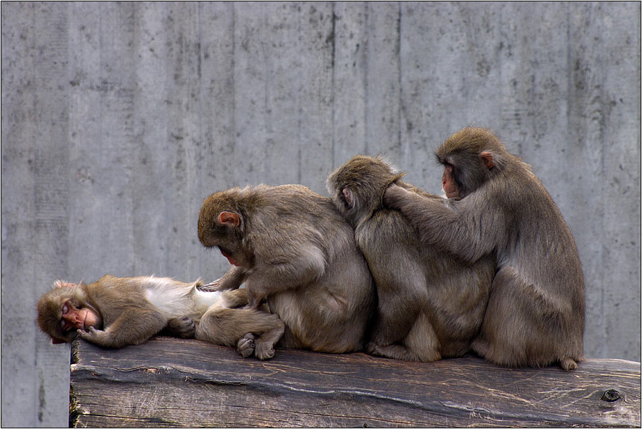
LAVORO DI SQUADRA !
GRAZIE E …BUON LAVORO!!!

